Slide 1


Corso di
CVeDI (8 CFU)
ESERCITAZIONE 6
Elia Guarnieri
elia.guarnieri@unimib.it

Slide 2
Altri elementi di Bootstrap: content, component, utilities
Bootstrap: reboot e stili preimpostati
Bootstrap: componenti
Bootstrap: utilities

Slide 3
BOOTSTRAP: REBOOT E STILI PREIMPOSTATI

Slide 4
Reboot
Nel file .css di Bootstrap è compreso un reboot degli stili assegnati di default dai browser ad alcuni elementi
Per farlo, Bootstrap riscrive le proprietà associate ai semplici selettori di elemento (come “p” o “h1”)
“Reboot, una collezione di cambiamenti di CSS specifici per determinati elementi compresa in un solo file, fornisce a Boostrap una base elegante e coerente su cui costruire il resto”

Slide 5
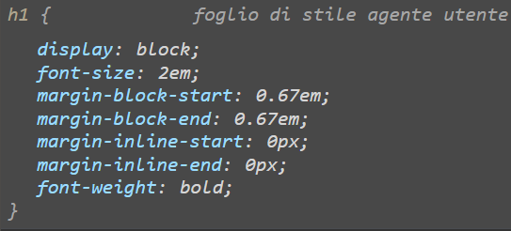
User agent stylesheet
Quando il browser renderizza una pagina, applica degli stili di base predefiniti
Per fare un esempio semplice, è evidente che i tag h1-h6 appaiano diversi dal testo normale, anche prima che voi abbiate scritto qualsiasi CSS.
Tutti i browser applicano questi stili di base, ma gli stili di ogni browser potrebbero differire leggermente da quelli degli altri.
Ovviamente questo causa un problema a livello di coerenza. Per questo si rendono necessari approcci di reboot dei Css

Slide 6
Normalize vs Reset
Bootstrap effettua il reboot utilizzando Normalize, progetto open-source sviluppato collaborativamente su Github
I Css di Normalize creano coerenza tra gli stili di quegli elementi che potrebbero avere un aspetto diverso su diversi browser
Una soluzione più aggressiva per il reboot sarebbe il Reset (uno dei più famosi è quello di Eric Meyer)
Nel Reset, differentemente da Normalize, a tutti gli elementi HTML vengono tolti padding, margini, bordi, allineamenti e font-size

Slide 7
Stili aggiuntivi e classi per i contenuti
Per compensare gli effetti del reboot, Bootstrap offre diverse classi che forniscono un po’ di eleganza agli elementi
Per quanto riguarda i contenuti più comuni, inoltre, come ad esempio tipografia, immagini e tabelle, esistono sia classi che modificano il design sia classi con uno scopo funzionale (utilities)

Slide 8
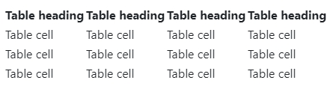
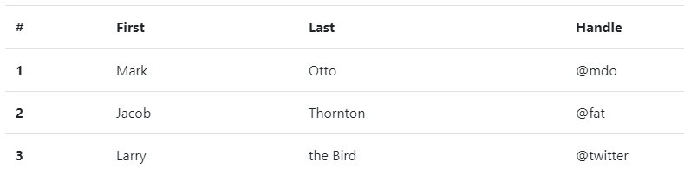
Tabelle
Tabella senza classe .table
Ad esempio, le tabelle normalizzate da Bootstrap appaiono così
Assegnando semplicemente la classe .table, però, otteniamo già un elemento più elegante, che può essere a sua volta una base di partenza per applicare stili personalizzati
Per le tabelle, Bootstrap, fornisce molte altre classi, che aiutano a gestire bordi, header, caption e responsiveness.
Tabella con classe .table

Slide 9
Tipografia
Ai tag headings (h1, h2, etc.) Bootstrap assegna una dimensione definita in rem. Mette anche a disposizione classi come .h1 per dare ad un altro tipo di elemento lo stesso aspetto di un heading
Altri elementi che il toolkit si è premurato di ridisegnare sono, ad esempio, <blockquote> e gli heading display (.display-{n}) per creare testi in evidenza di grosse dimensioni
https://getbootstrap.com/docs/5.3/content/typography/
Ci sono anche diverse utilities: e.g. classi per assegnare velocemente le proprietà word-break, text-transform, font-weight, wrap

Slide 10
Immagini e figure
Bootstrap permette di creare immediatamente un’immagine con una larghezza che non superi il 100%
.img-fluid - assegna max-width: 100%; height: auto all’elemento a cui viene assegnata
.img-thumbnail - crea una sottile cornice intorno all’immagine, con i bordi lievemente arrotondati
.rounded (che fa parte delle utilities dei bordi) assegna un border-radius un poco più marcato

Slide 11
BOOTSTRAP: COMPONENTI

Slide 12
Cos’è un componente
I componenti di Bootstrap sono elementi più complessi, molto spesso contenenti molteplici, specifici tag Html (anche innestati uno dentro l’altro) e classi CSS e attributi definiti
In alcuni casi questi elementi sono resi reattivi dall’integrazione di codice JavaScript
I componenti sono elementi utili pronti per l’utilizzo

Slide 13
Cos’è un componente
Nella maggior parte dei casi gli elementi dei componenti sono interdipendenti
Per l’applicazione del corretto stile e del corretto funzionamento, ad esempio, fanno uso di selettori relazione e proprio per questo bisogna stare attenti a non utilizzare i genitori di un componente senza i figli per lui previsti, e i figli senza i genitori

Slide 14
Alcuni componenti utili
Card - https://getbootstrap.com/docs/5.3/components/card
Alert - https://getbootstrap.com/docs/5.3/components/alerts/
Breadcrumbs - https://getbootstrap.com/docs/5.3/components/breadcrumb/
Dropdown - https://getbootstrap.com/docs/5.3/components/dropdowns/
Form - https://getbootstrap.com/docs/5.3/forms/overview/
Input group - https://getbootstrap.com/docs/5.3/forms/input-group/
Navbar - https://getbootstrap.com/docs/5.3/components/navbar/

Slide 15
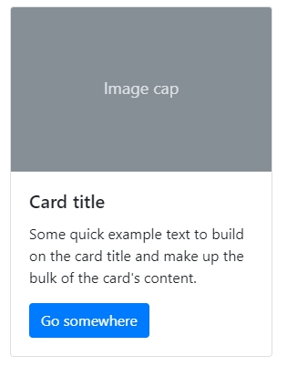
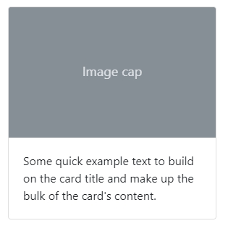
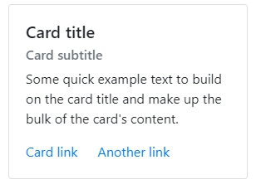
Card
Le card forniscono un contenitore per diverse tipologie di contenuti
Sono molto flessibili ed è possibile estenderle con diverse varianti e opzioni (e.g., per header e footer)
Le card pre-impostate ci arrivano con poco markup e con stili minimali, lasciando a noi il controllo e la possibilità di personalizzazione. Sono realizzate con flexbox e offrono anche una facile gestione degli allineamenti

Slide 16
Card
<div class="card" style="width: 18rem;">
<img src="..." class="card-img-top">
<div class="card-body">
<h5 class="card-title">
Card title
</h5>
<p class="card-text">Some quick
example text to build on the
card title and make up the bulk
of the card's content.</p>
<a href="#" class="btn btn-primary">
Go somewhere
</a>
</div>
</div>
Le card non hanno una dimensione fissa, quindi senza aggiunta di stili specifici andranno ad occupare l’intera larghezza del loro parent

Slide 17
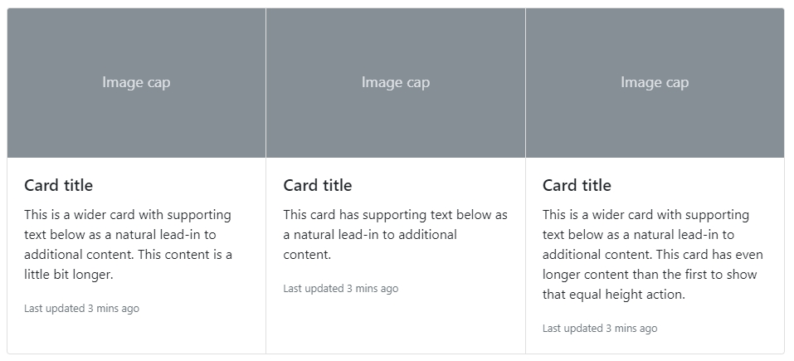
Card groups
<div class="card-group">
<div class="card">
<img src="..." class="card-img-top">
<div class="card-body">
...
</div>
</div>
<div class="card">
<img src="..." class="card-img-top">
<div class="card-body">
...
</div>
</div>
<div class="card">
<img src="..." class="card-img-top">
<div class="card-body">
...
</div>
</div>
</div>
Card group permette di creare delle card attaccate l’una all’altra che abbiano la stessa altezza e larghezza.
È possibile usare .row e .col per creare una griglia di card (docs)

Slide 18
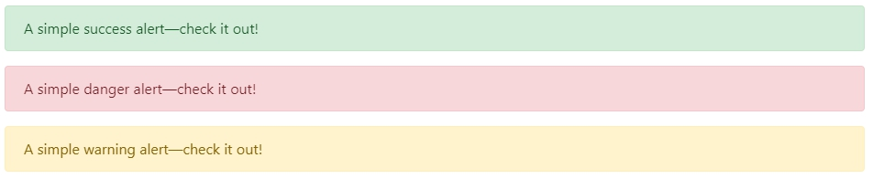
Alert component
<div class="alert alert-success" role="alert">
A simple success alert—check it out!
</div>
<div class="alert alert-danger" role="alert">
A simple danger alert—check it out!
</div>
<div class="alert alert-warning" role="alert">
A simple warning alert—check it out!
</div>
Gli alert possono essere utili per fornire feedback all’utente in seguito ad una sua azione. Gli stili sono garantiti da classi contestuali some .alert-success

Slide 19
Alert component
<div
class="alert alert-warning
alert-dismissible fade show"
role="alert">
<strong>
Holy guacamole!
</strong>
<button
type="button"
class="close"
data-dismiss="alert"
aria-label="Close">
<span aria-hidden="true">
&times;
</span>
</button>
</div>
Si può anche creare un alert dismissable, che sfrutterà le funzioni contenute in util.js
La classe .alert-dismissible permette di posizionare correttamente il bottone .close
A quest’ultimo viene assegnato data-dismiss="alert", che innesca la funzione JavaScript
Potete vedere una live demo: https://getbootstrap.com/docs/5.3/components/alerts/#dismissing

Slide 20
Breadcrumbs component
<nav aria-label="breadcrumb">
<ol class="breadcrumb">
<li class="breadcrumb-item">
<a href="#">Home</a>
</li>
<li class="breadcrumb-item">
<a href="#">Library</a>
</li>
<li class="breadcrumb-item active"
aria-current="page">
Data
</li>
</ol>
</nav>
Le “briciole di pane” sono un componente in grado di migliorare l'esperienza utente, perché indicano la posizione della pagina attuale all’interno della gerarchia di navigazione

Slide 21
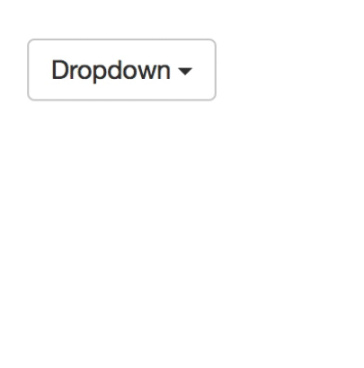
Dropdowns
I menu dropdown permettono di creare delle liste di link attraverso una tendina a comparsa
Fanno uso di librerie JavaScript di terze parti
La tendina compare in seguito al click e non all’hover, e questa è una scelta intenzionale di design da parte degli sviluppatori di Bootstrap, che mette l’accento sull’intenzione dell’utente (ritengono che l’hover debba indicare qualcosa, mentre il click debba fare qualcosa)

Slide 22
Dropdowns
<div class="dropdown">
<button class="btn btn-secondary
dropdown-toggle"
type="button"
id="dropdownMenuButton"
data-toggle="dropdown"
aria-haspopup="true"
aria-expanded="false">
Dropdown button
</button>
<div class="dropdown-menu"
aria-labelledby="dropdownMenuButton">
<a class="dropdown-item" href="#">
Action
</a>
<a class="dropdown-item" href="#">
Another action
</a>
<a class="dropdown-item" href="#">
Something else here
</a>
</div>
</div>
All’interno della classe .dropdown, un elemento “button” o un elemento “a” possono trasformarsi in un toggle dropdown (attraverso .dropdown-toggle) solo se possiedono la classe .btn

Slide 23
Form e input group
Gli elementi dei form sono stati normalizzati, al pari degli altri elementi, dal reboot di Bootstrap. Così come per gli altri tag, Bootstrap mette a disposizione delle classi per assegnare loro uno stile più evoluto
Ma gli elementi dei form, dal momento che verranno quasi sempre utilizzati gli uni insieme agli altri, sono stati anche organizzati in diversi tipi di componenti
https://getbootstrap.com/docs/5.3/forms/overview/

Slide 24
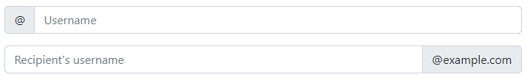
Form e input group
È possibile utilizzare una classe .input-group che permette di estendere i form aggiungendo testi, bottoni o gruppi di bottoni ai lati degli input testuali
Per farlo, dentro ad input group aggiungerete uno “span” con classe .input-group-text, che, a seconda della sua posizione, apparirà prima o dopo l’input
https://getbootstrap.com/docs/5.3/forms/input-group/#basic-example

Slide 25
Navbar component
Il componente Navbar permette di creare rapidamente una barra di navigazione responsive dove potete integrare il vostro logo e dei gruppi di link o di dropdown
Per crearla, si deve dichiarare una classe .navbar unita a una classe .navbar-expand-{breakpoint}. Quest’ultima, specifica qual è il breakpoint al di sotto del quale la barra nasconderà gli elementi collapsible per mostrare soltanto l’hamburger menù
https://getbootstrap.com/docs/5.3/components/navbar/

Slide 26
Navbar (sottocomponenti)
I sottocomponenti di Navbar gestiscono le varie parti che possono comporre la vostra barra
.collapse.navbar-collapse raggruppano i contenuti e si occupano di nasconderli in base al breakpoint definito dal genitore expand
.navbar-brand potrà contenere il nome (o il logo) del sito, della compagnia e del progetto
.navbar-nav (assegnato solitamente a un ul) può contenere diversi .nav-item per creare un menù di navigazione. Ai nav-item può essere aggiunta la classe .dropdown per aggiungere un altro livello di navigazione

Slide 27
JavaScript e componenti
La maggior parte dei componenti può essere utilizzata in due modi: grazie ai data-attributes oppure grazie all’attivazione manuale con JavaScript
Nel primo caso, gli attributi vi risparmiano la necessità di scrivere funzioni JavaScript perché permettono di definire parametri e stati direttamente nell’HTML
Le funzioni JavaScript, tuttavia, vi permetterebbero di avere un controllo più elevato

Slide 28
BOOTSTRAP: UTILITIES

Slide 29
Utilities di Bootstrap
Le utilities sono classi di Bootstrap che permettono di alleggerire di molto la scrittura di codice CSS
Molte utilities sono classi a cui è stata assegnata una sola coppia proprietà: valore
Si può fare uso delle utilities per le proprietà più svariate (a ogni proprietà, ovviamente, la classe assegna un determinato attributo)
Ad esempio: .d-none assegna display:none; all’elemento
Le utilities sono spesso accoppiate a breakpoint, in modo da attribuire determinate proprietà a un elemento soltanto a partire da schermi di certe dimensioni
Ad esempio: .d-md-none assegna display:none; all’elemento, ma solo quando è stato superato il breakpoint md

Slide 30
Utilities per il layout
Display - https://getbootstrap.com/docs/5.3/utilities/display/
Spacing - https://getbootstrap.com/docs/5.3/utilities/spacing/
Flex - https://getbootstrap.com/docs/5.3/utilities/flex/

Slide 31
Display utilities
Permette di applicare delle classi per gestire la visibilità degli elementi
d-{breakpoint}-{value}
value può essere uno tra
none
inline
inline-block
block
table
table-cell
table-row
flex
inline-flex

Slide 32
Spacing utilities
Assegna margini o padding responsive ad un elemento (o solo alcuni dei suoi lati)
{property}{sides}-{breakpoint}-{size}
property è uno tra: m (margin) o p (padding)
side è uno tra: t (top), b (bottom), s (start), e (end), x (left e right), y (top e bottom), niente (per tutti e 4 i lati)
size è uno tra: 0 (toglie tutti i margini o padding), auto (imposta i margini ad auto), numeri tra 1 e 5 per impostare margini con un range che va da .25rem (1) e 3rem (5)

Slide 33
Flex utilities
Le proprietà flex possono essere implementate velocemente utilizzando classi con questo formato:
{propriety}-{value}
{propriety}-{breakpoint}-{value}
Esempi:
.flex-column-reverse
.justify-content-center
.align-items-md-end

Slide 34
Altre
width e height - https://getbootstrap.com/docs/5.3/utilities/sizing/
border - https://getbootstrap.com/docs/5.3/utilities/borders/
position - https://getbootstrap.com/docs/5.3/utilities/position/
float - https://getbootstrap.com/docs/5.3/utilities/float/
overflow - https://getbootstrap.com/docs/5.3/utilities/overflow/
text - https://getbootstrap.com/docs/5.3/utilities/text/

Slide 35
ESERCIZIO 1
Includete Bootstrap in una pagina web utilizzando la CDN, premurandovi di includere anche i file JavaScript
Inserite un componente navbar e personalizzatelo con link a vostra scelta.
Nel contenuto della pagina, create un accordion utilizzando i componenti collapse e seguendo la documentazione
Nel contenuto della pagina, inserite un insieme di card e un form o un input group
Personalizzate gli stili dei componenti

Slide 36
ESERCITAZIONE 6
FINE

